Slide 1
세얼간이
팀장 : 채민기
팀원 : 손우현, 이호영

Slide 2
목차
모델 설명
데이터 전처리
마무리

Slide 3
모델 설명
TPOT -> AutoML
Auto ML특징
‘준수한’ 성능
ML 에이전트 선택 자동 하이퍼파라미터 튜닝
누구나 쉽게 ML에이전트를 생성할 수 있다.

Slide 4

모델 설명
TPOT설명
펜실베니아 대학의 연구원
들이 주도해서 개발

Slide 5
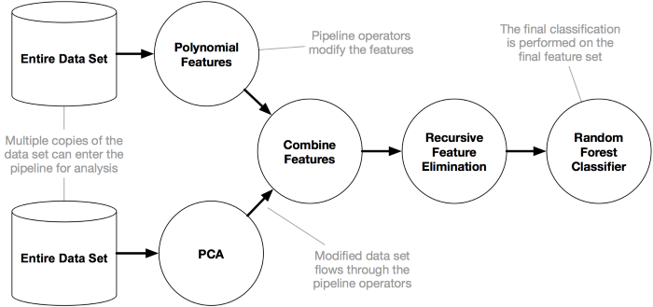
1. 모델 설명
트리 기반의 파이프 라인 최적화 도구, 유전자 프로그래밍 이용

Slide 6
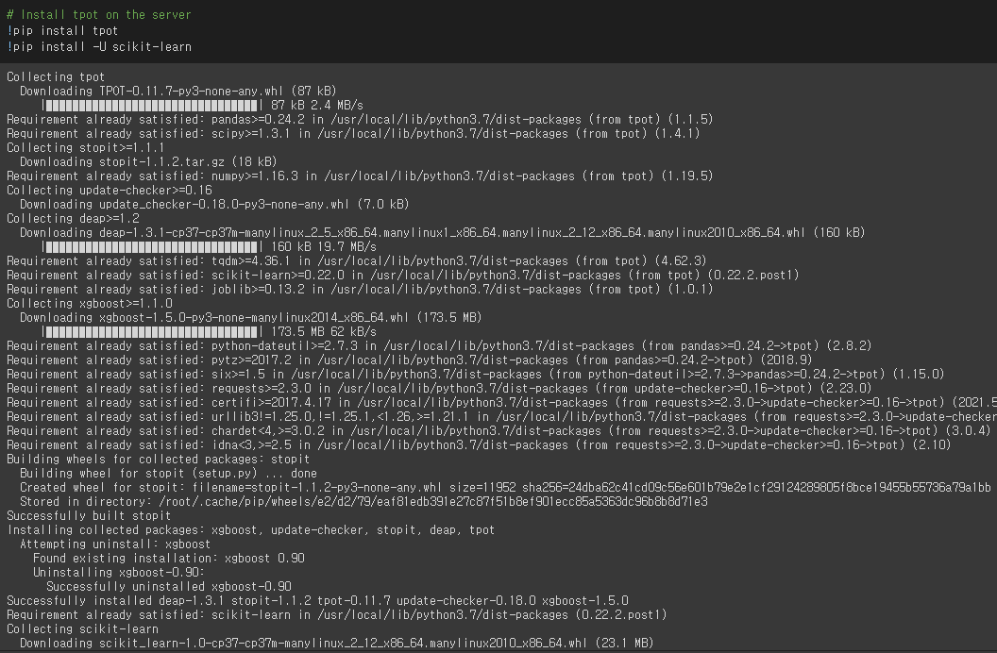

1. 모델 설명
사용방법(설치)

Slide 7

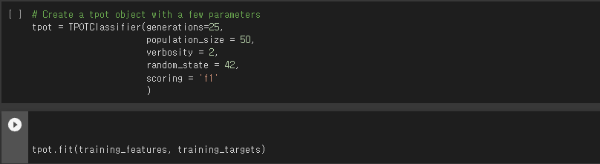
1. 모델 설명
사용방법(트레이닝)

Slide 8
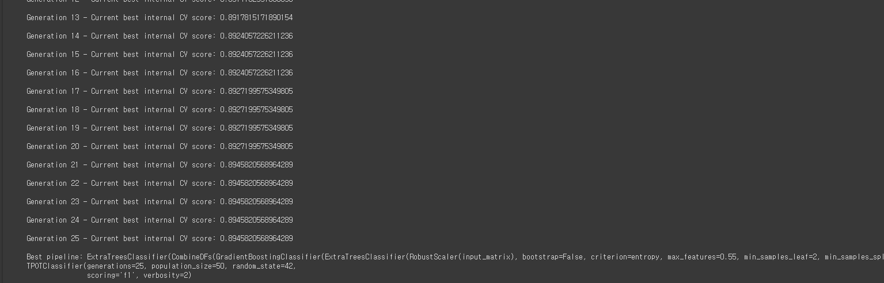
1. 모델 설명
사용방법(결과)

Slide 9
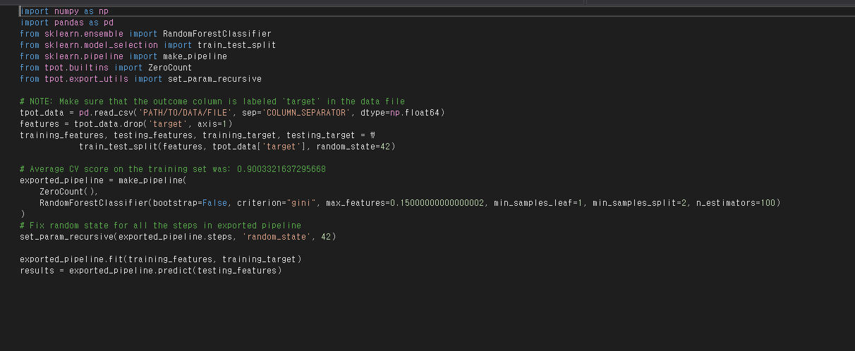
1. 모델 설명
사용방법(결과)

Slide 10
2. 데이터 전처리
크게 Feature는 3가지
리스트
리스트
딕셔너리(그 안에 리스트있음)

Slide 11
2. 데이터 전처리
리스트는 자료의 분포의 관하여 연관이 있을 거다라고 생각함
표준편차는 통계집단의 분산의 정도 또는 자료의 산포도(분포)를 나타내는 수치
리스트들을 표준편차로 하나의 데이터로 만듦
그러고 학습 후 제출 결과 75%

Slide 12
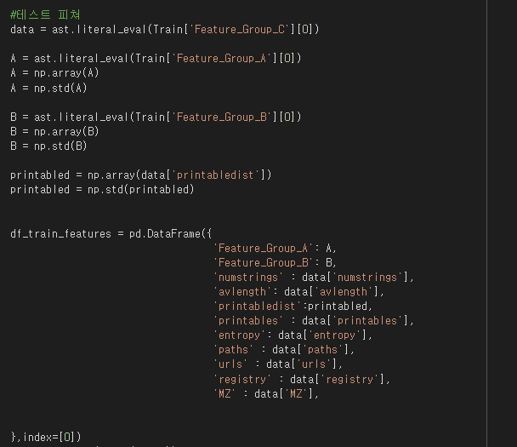
2. 데이터 전처리
코드

Slide 13
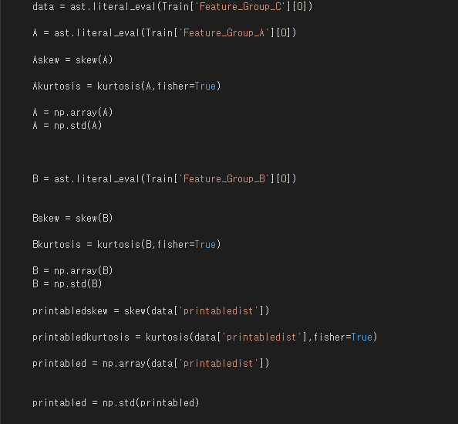
2. 데이터 전처리
더 정확한 분포와 빈도를 알기 위해
왜도 첨도 추가
정확도: 75.46%

Slide 14
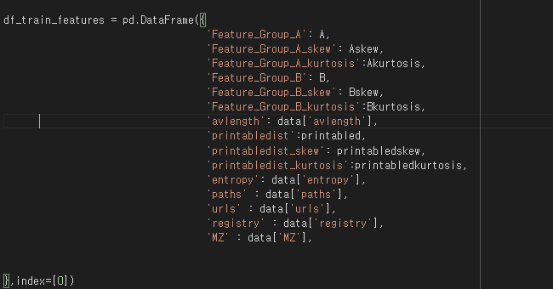
2. 데이터 전처리
Feature_Group_C에 있는 데이터들을 하나씩 제거하면서 정확도 확인
결과: numstring을 제거할 때 CV_Score가 올라감
결과: 정확도 75.66%

Slide 15
3. 마무리
아쉬운 점
코랩(Google Colab) 최대 런타임 6시간
얕은 지식

Slide 16
3. 마무리
코드들
깃헙: https://github.com/firstcoding17/3idiot_total/tree/main/hoseo_AI

Slide 17
3. 마무리
감사합니다!!!

